Slide 1
07 Rechtfertigung und Heiligung
Stefan Dilly

Slide 2
Rö 5,12
Darum, gleichwie durch einen Menschen die Sünde in die Welt gekommen ist und durch die Sünde der Tod, und so der Tod zu allen Menschen hingelangt ist, weil sie alle gesündigt haben.

Slide 3
Rö 6,23
Denn der Lohn der Sünde ist der Tod; aber die Gnadengabe Gottes ist das ewige Leben in Christus Jesus, unserem Herrn.

Slide 4
1 Joh 3,4
Jeder, der die Sünde tut, der tut auch die Gesetzlosigkeit; und die Sünde ist die Gesetzlosigkeit.

Slide 5
Mt 11,28
Kommt her zu mir alle, die ihr mühselig und beladen seid, so will ich euch erquicken!

Slide 6
1 Joh 1,9
Wenn wir aber unsere Sünden bekennen, so ist er treu und gerecht, dass er uns die Sünden vergibt und uns reinigt von aller Ungerechtigkeit.

Slide 7
Joh 17,17
Heilige sie in deiner Wahrheit! Dein Wort ist Wahrheit.

Slide 8
Lk 23,43
Und Jesus sprach zu ihm: Wahrlich, ich sage dir heute: Du wirst mit mir im Paradies sein!

Slide 9
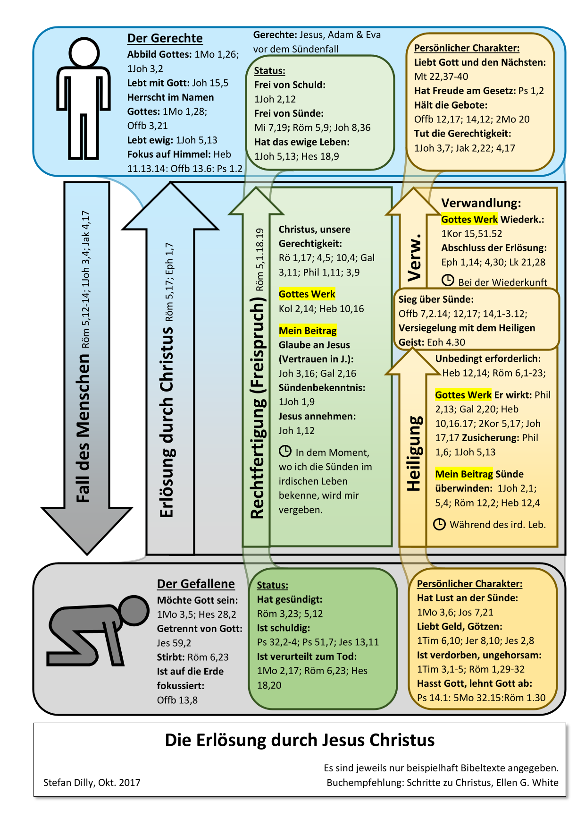

Slide 13
Jeder von uns hat bereits gesündigt. Gott hat uns einen Ausweg aus diesem Fluch bereitet, indem er uns durch das Opfer Jesu die Schuld vergibt und unser Wesen wieder heiligt. So wird der Fluch überwunden und wir können zum vollen Leben und zur Gemeinschaft mit Gott zurückkehren. Eines ist aber klar, ein Kompromiss mit der Sünde ist nicht möglich.
Material verfügbar unter www.01dilly.com

